Slide 1
Качество и традиции для вашей красоты и здоровья

Slide 2
SUPER OMEGA
Капсулы здоровья
и долголетия
Сделано в Японии
90 таблеток

Slide 3
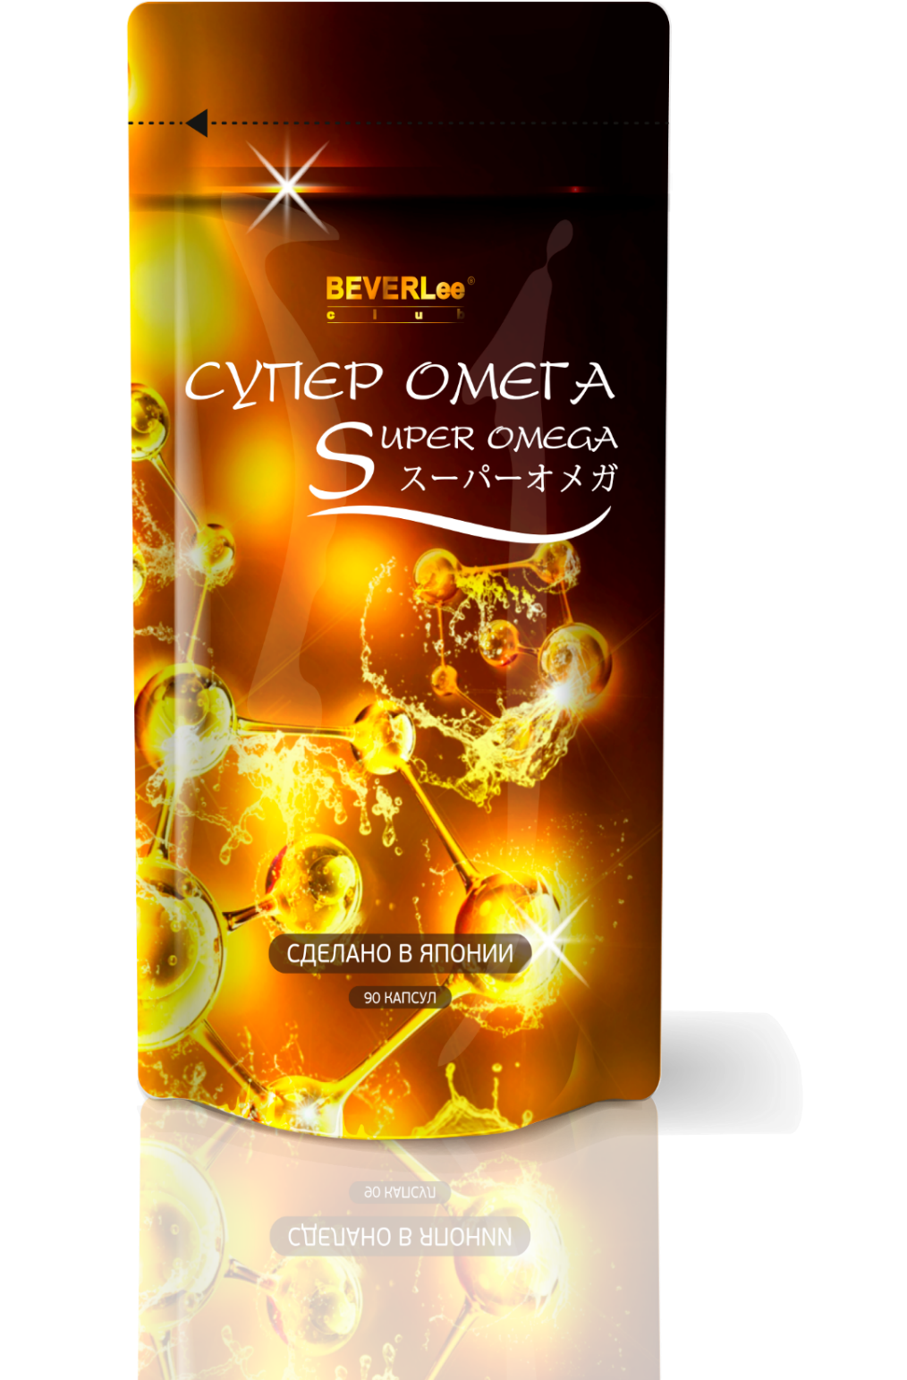
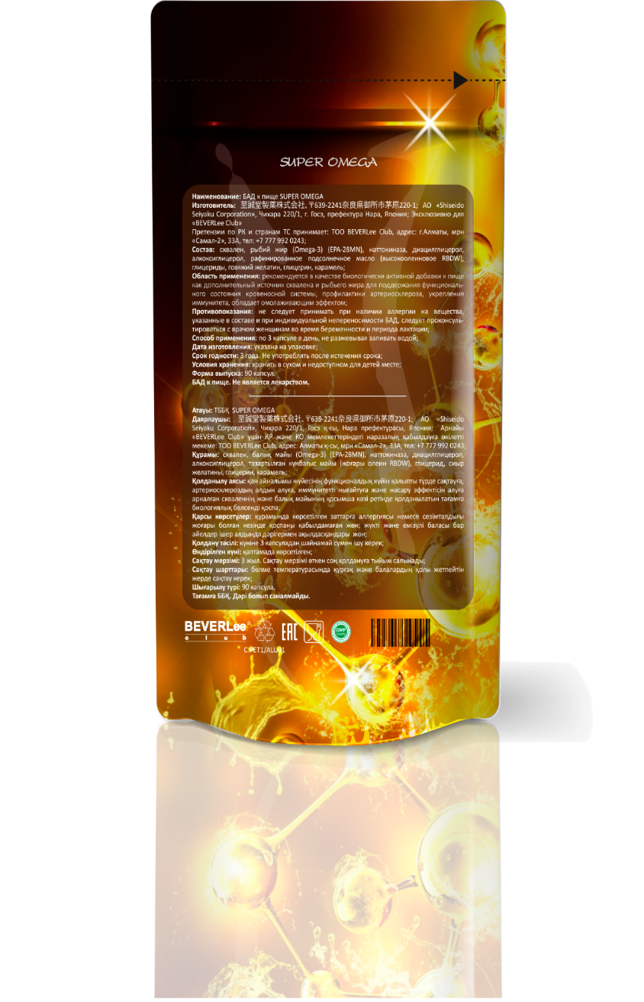
Super Omega
- представляет собой высокоэффективный
и высококачественный БАД, гармонично сочетающий в себе различные активные компоненты, предназначенный для очистки крови, улучшения кровотока, предотвращения повышения артериального давления.

Slide 4
Дополнительный источник:
Сквалена
Рыбьего жира (омега-3)
Наттокиназы

Slide 5
Состав продукта:
Сквален;
Рыбий жир (омега-3);
Наттокиназа;
Диацилглицерол;
Алкоксиглецерол;

Slide 6
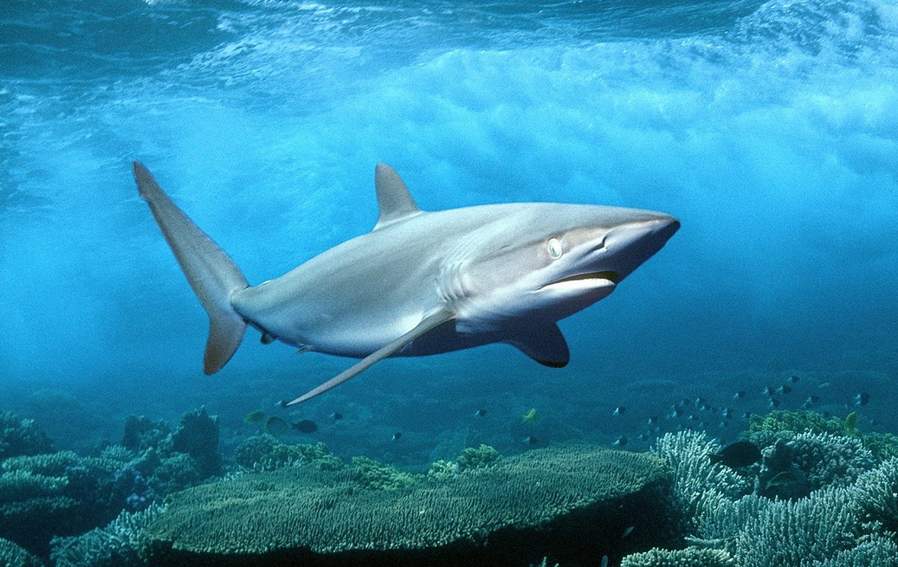
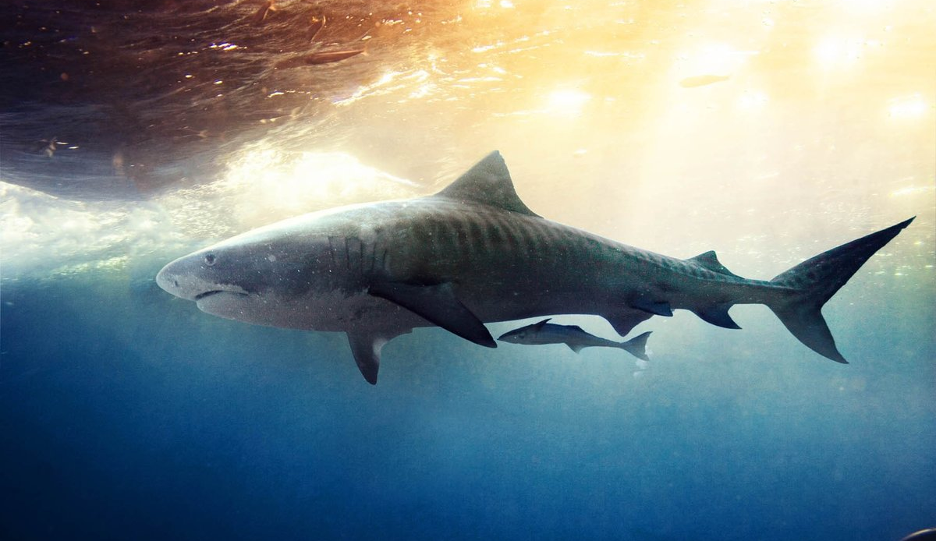
Сквален:
Сквален – экстракт из печени глубоководных
акул.

Slide 7
Свойства:
Обладает мощным антиоксидантным действием, имеет детоксицирующий эффект;
Обладает явно выраженным противоопухолевым действием;
Улучшает обмен веществ, укрепляет иммунитет;
Обладает противовирусным, бактерицидным, и фугицидным действием;
Принимает участие в синтезе гормонов, жировых клеток
и некоторых витаминов;
Стимулирует процессы метаболизма, клеточный рост;

Slide 8
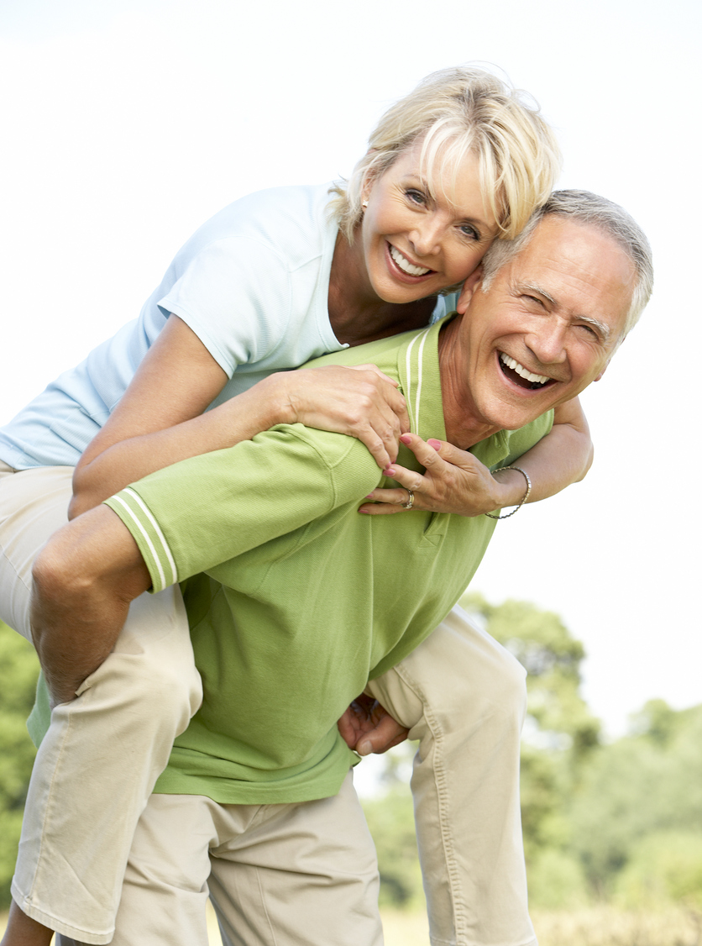
А так же:
Обладает уникальной способностью регенерировать клетки, насыщать их кислородом;
Уменьшает побочные явления при радио-химиотерапии;
Предотвращает сахарный диабет;
Тормозит развитие атеросклероза, сокращает вероятность инфарктов
и инсультов;
Снижает уровень холестерина
в крови;
Регулирует обмен веществ;
Препятствует преждевременному старению;

Slide 9
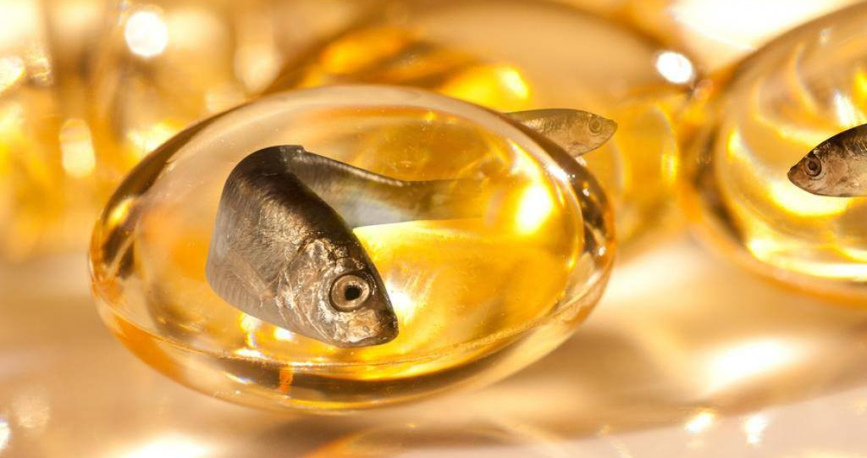
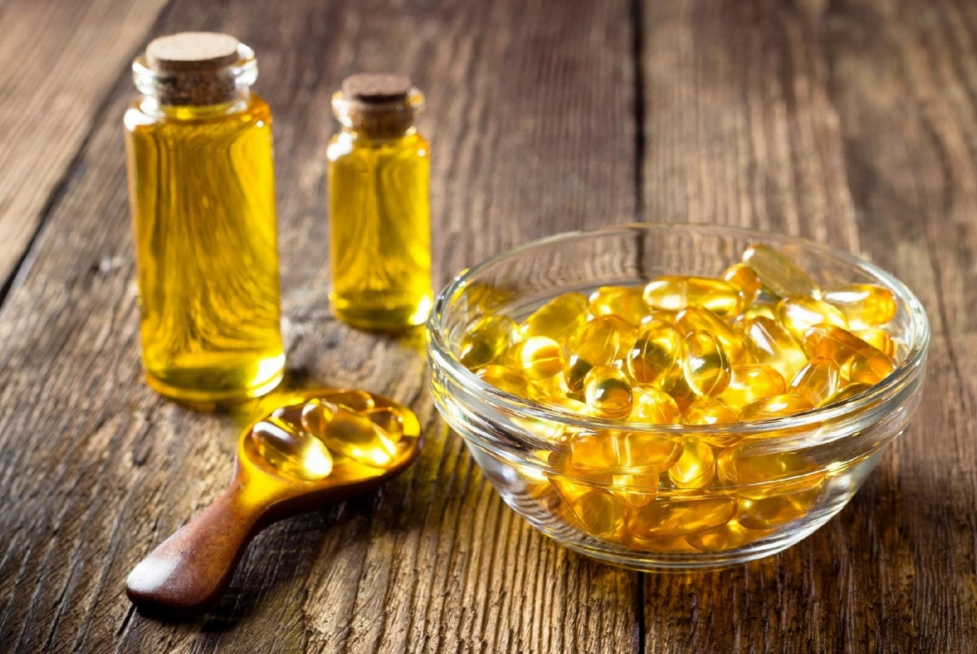
Omega-3:
Omega-3 - это незаменимые полиненасыщенные жирные кислоты, единственный источник поступления которых – пища.

Slide 10
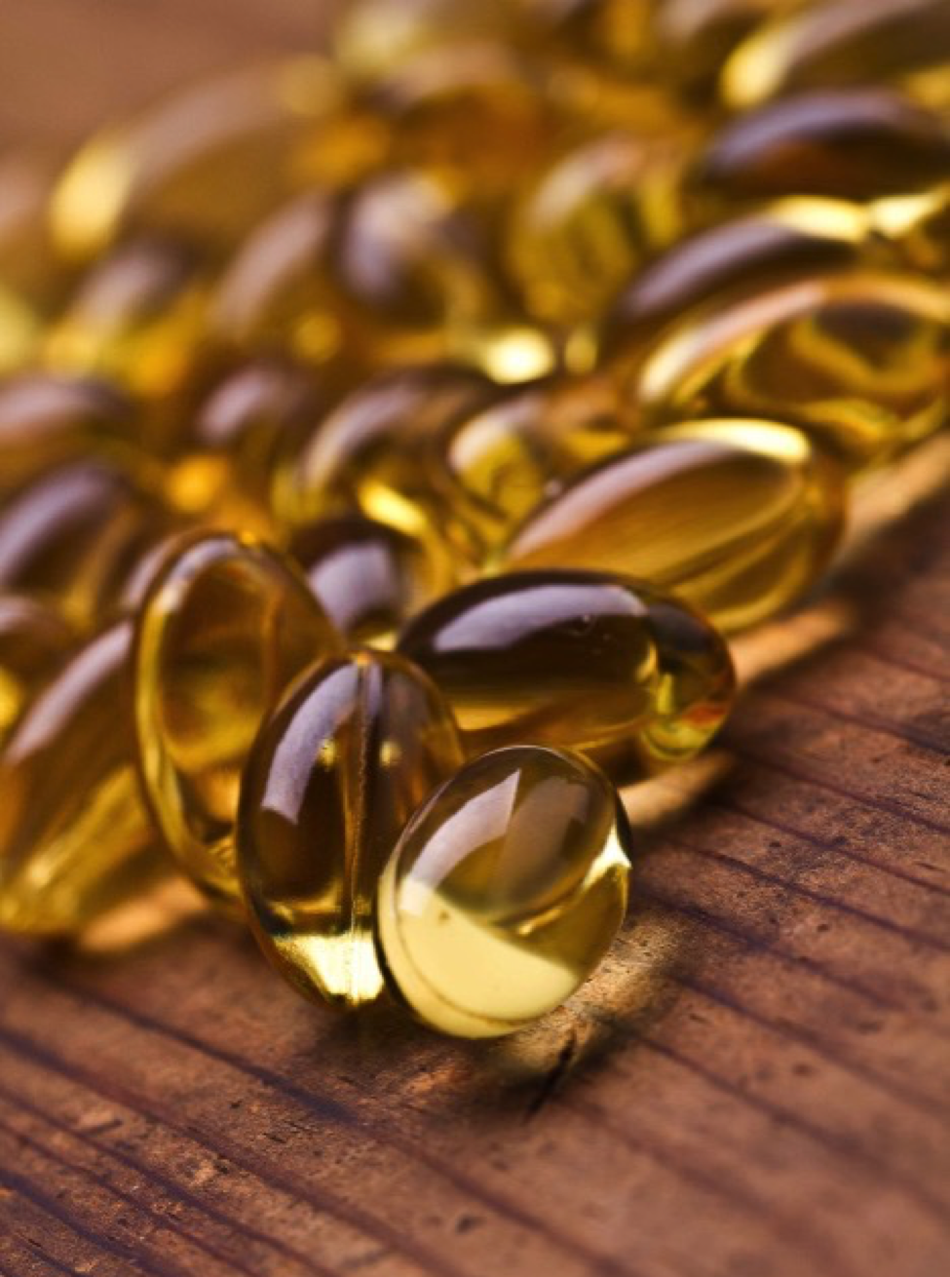
Свойства:
Влияют на реологические функции крови;
Улучшают состояние сосудистой стенки;
Снижают риск тромбов, инсультов и инфарктов;
Входят в состав мембраны человеческого мозга, улучшают его работу;
Положительно влияют на работу печени;
Влияют на состояние суставов;

Slide 11
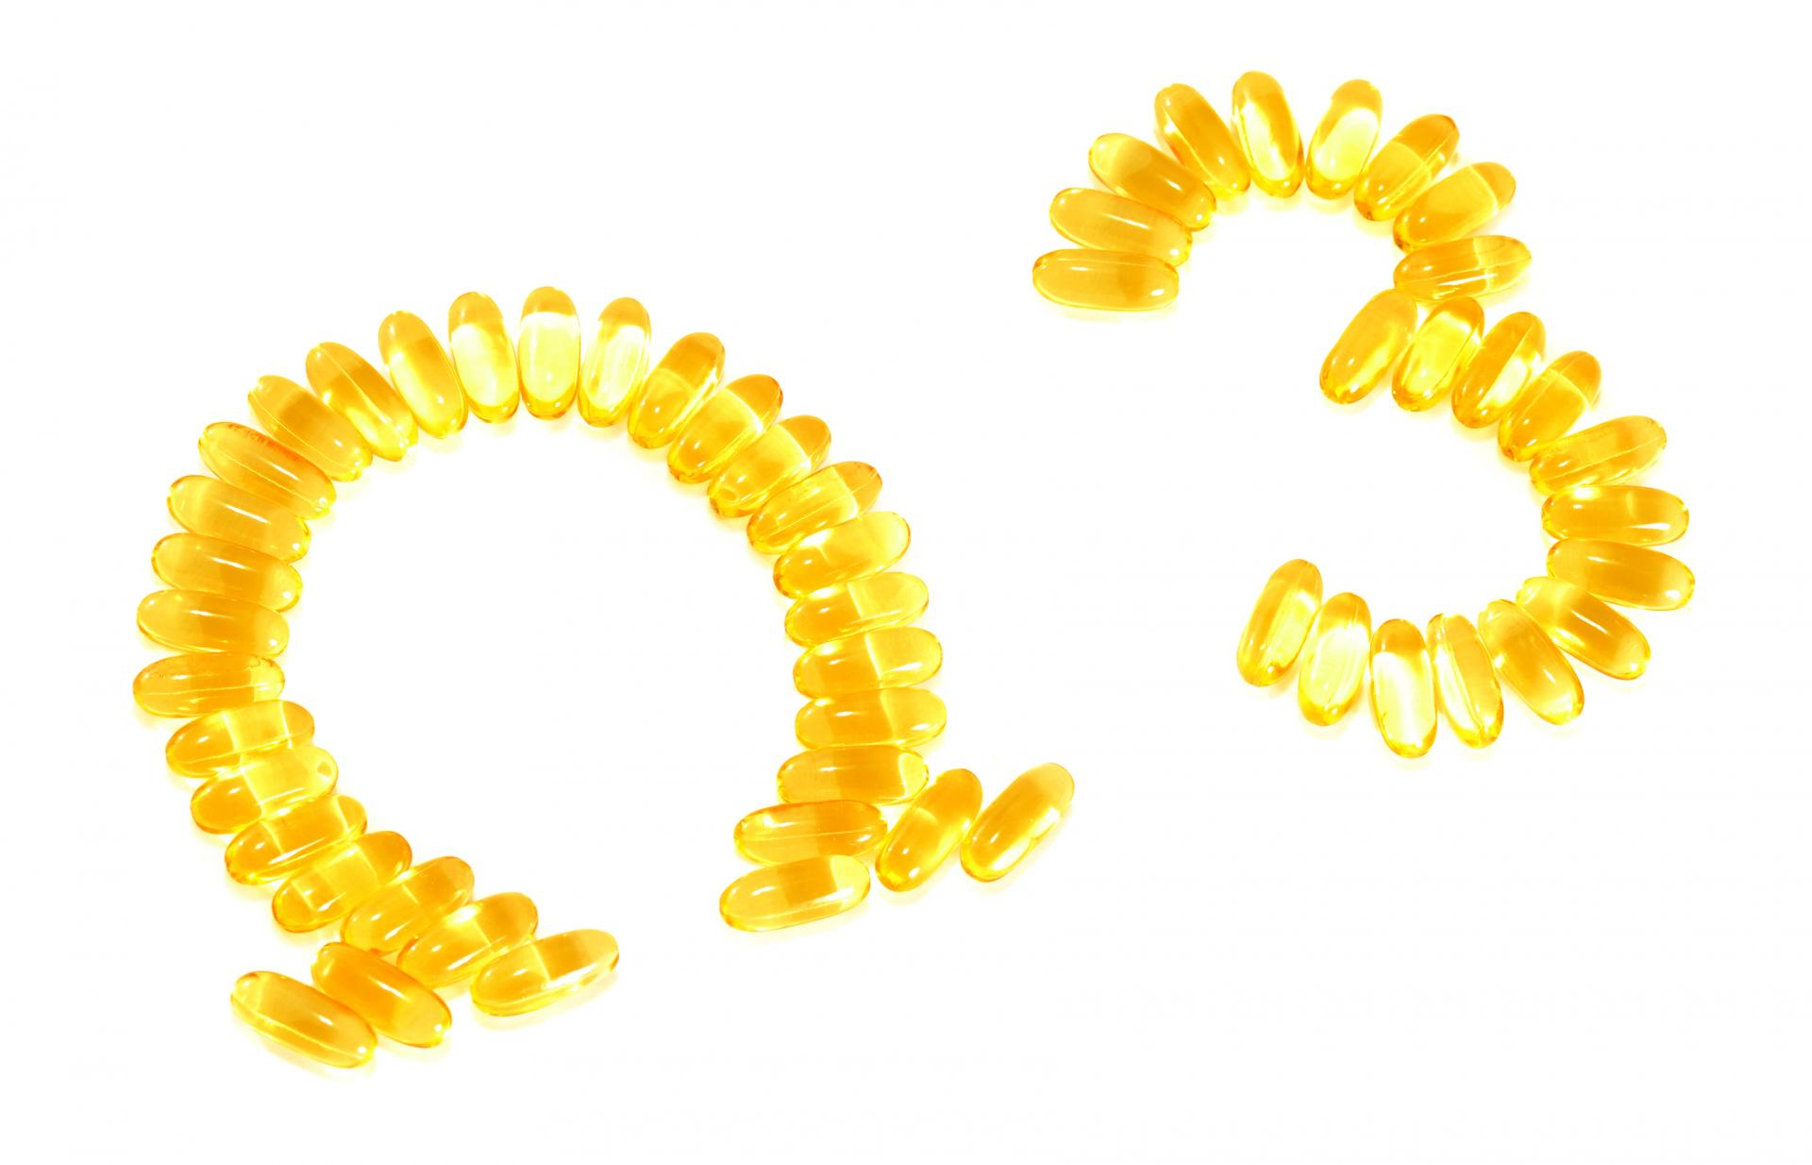
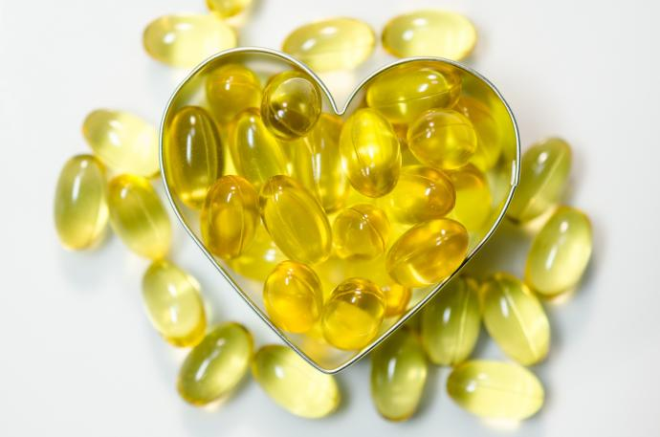
Кроме того:
Улучшают метаболизм;
Предотвращают свертывание крови;
Укрепляют сердечную мышцу;
Снижают уровень осложнений при диабете;
Снижают холестерин в крови;
Ускоряют сжигание жира;
Сокращают время восстановления после тренировок и реабилитацию после травм;
Подавляет выделение картизола;

Slide 12
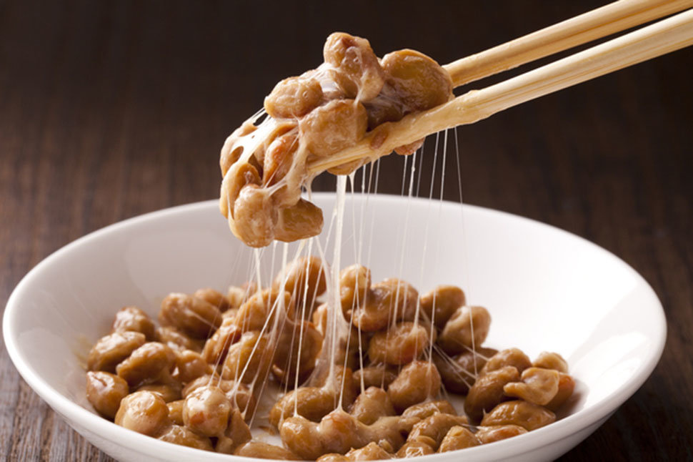
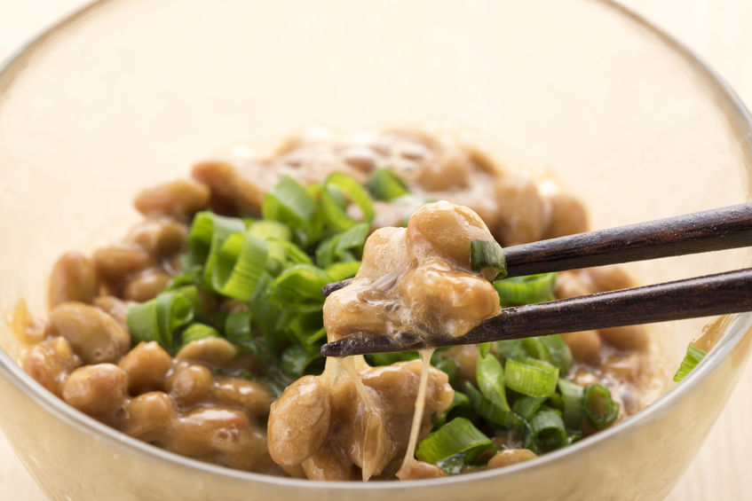
Наттокиназа:
Фермент Наттокиназа – один из основных секретов долголетия Японии.
Извлекают фермент Наттокиназа из натто.
Натто – традиционный пищевой продукт из ферментированных бобов, содержащих натто-бактерии. Используется в японской кухне около 1200 лет.

Slide 13
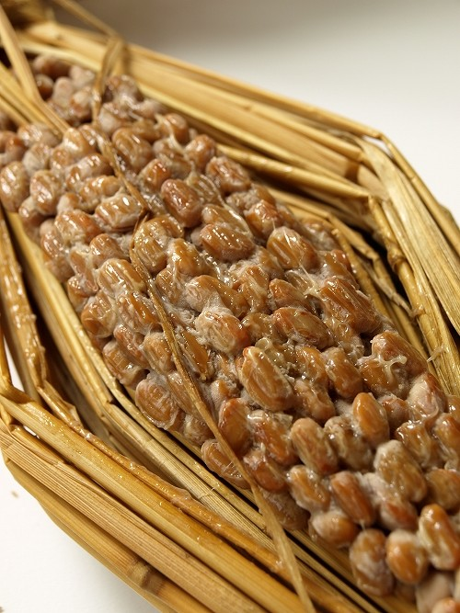
В состав Супер-омега входит ферментированный соевый экстракт
«NSK – SD», который содержит большое количество Наттокиназы, изготовленный
по эксклюзивной технологии.

Slide 14
Ферментированный соевый экстракт
«NSK-SD»:
Устранение
запаха
Удаление
витаминов,
свертывающих
кровь
Рост
активности
в 7-10 раз
не имеет неприятного запаха;
не содержит ГМО;
не содержит натто-бактерий и витамина К2;
безопасен в применении;
Характеристики ферментированного соевого экстракта «NSK-SD»
Внешний вид | Мелкий порошок бело-молочного цвета со слабым запахом натто
Активность наттокиназы | Более 20,000 FU/g
Содержание витамина K2 | Менее 0.1 ppm

Slide 15
Ферментированный соевый экстракт «NSK-SD»
Простой способ идентификации Наттокиназы (возможность идентификации
через Ibox)
Более
20,000 FU/ｇ
Высокий
показатель
активности
Натуральность
наттокиназы
Имеется патент на технологию по удалению витамина К2
Натуральное
сырье NSK-SD
Хорошие
показатели
клинических
исследований
Наличие
патента на
технологию
Измерение
активности наттокиназы,
оценка совместимости
с другим сырьем,
ноу-хау технология изготовления
Высокий
уровень
технологии
Подтверждение
безопасности
Подтверждение безопасности, основанное
на результатах экспериментов

Slide 16
Наттокиназа
«NSK-SD»:
улучшает реологию крови;
увеличивает тромболитическую активность, актуален при увеличении свертиваемости крови, болезнях вен и повышении риска инфакта миокарда;
снижает уровень холестерина и сахара в крови, артериальное давление;
разрушает амилоидные волокна;
имеет обеззараживающее воздействие при борьбе с кишечными инфекциями;
имеет антипаразитарный эффект;
улучшает гормональный фон, замедляет процессы старения клеток;
улучшает когнитивные способности и память.

Slide 17
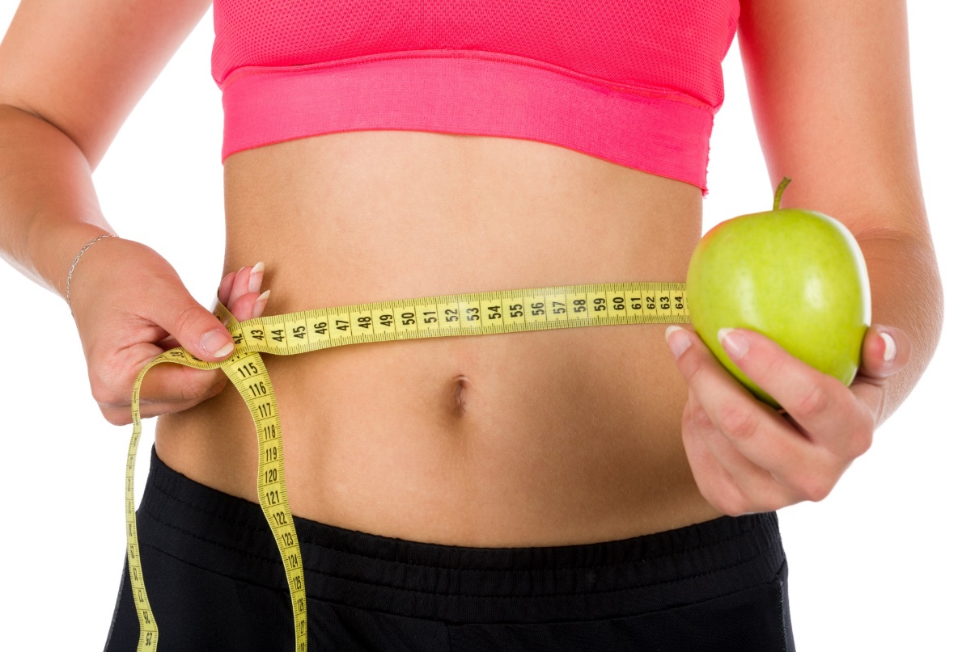
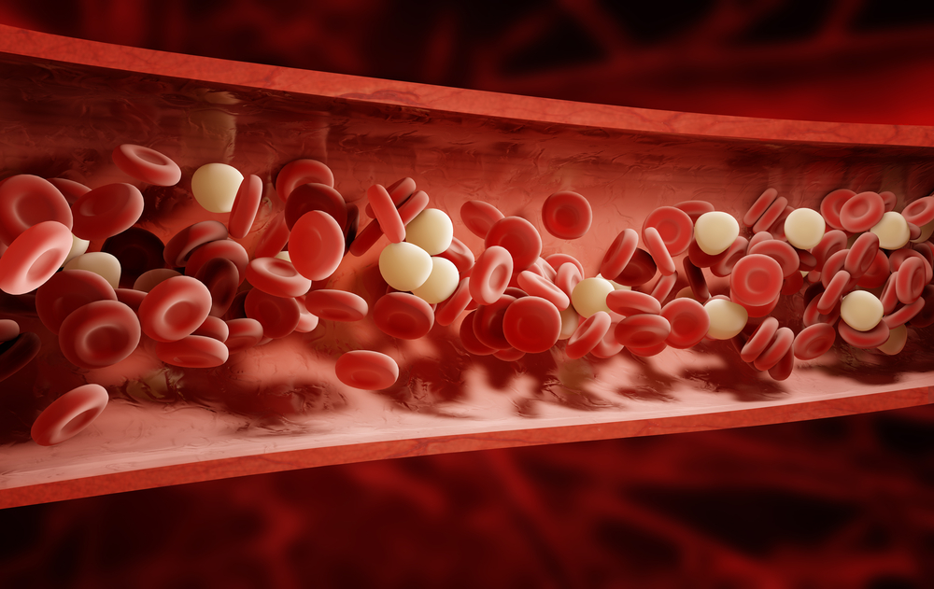
Показан
к употреблению при:
онкозаболеваниях;
онемении верхних и нижних конечностей;
избыточном весе;
остеопорозе;
язвах и незаживающих ранах на теле;
высоком уровне холестерина;
дисбактериозе.

Slide 18
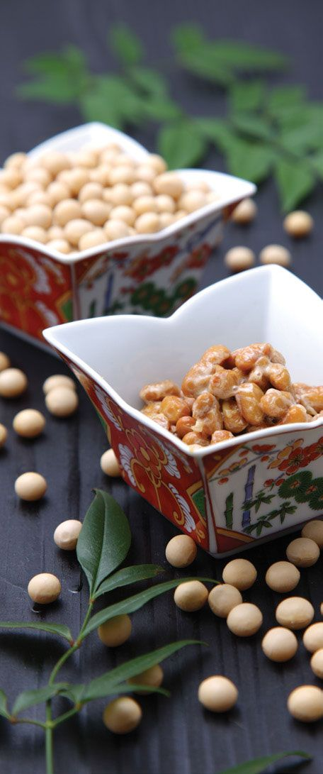
Наттокиназа
– естественная альтернатива аспирину!

Slide 19
Качество и традиции для вашей красоты и здоровья

